Slide 1
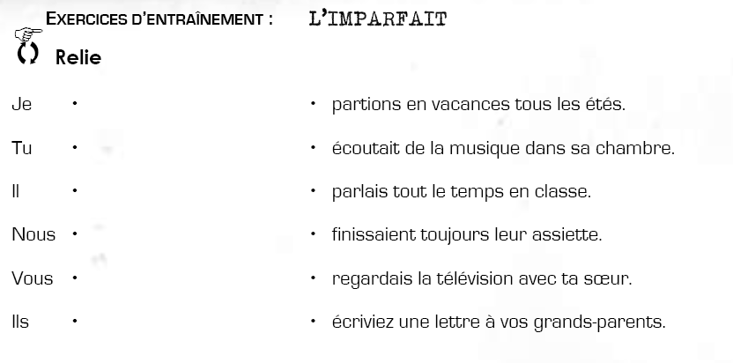
CORRECTION: pages 7 et 8

Slide 2
ils portaient
elles portaient/avaient
ils travaillaient
ils mangeaient
ils buvaient

Slide 3
avais
dormait
était
avait
étais
allais
s’appelait
venait
était
connaissaient
Ils mangeaient
Ils allaient au marché
Ils cuisinaient
Ils regardaient

Slide 4
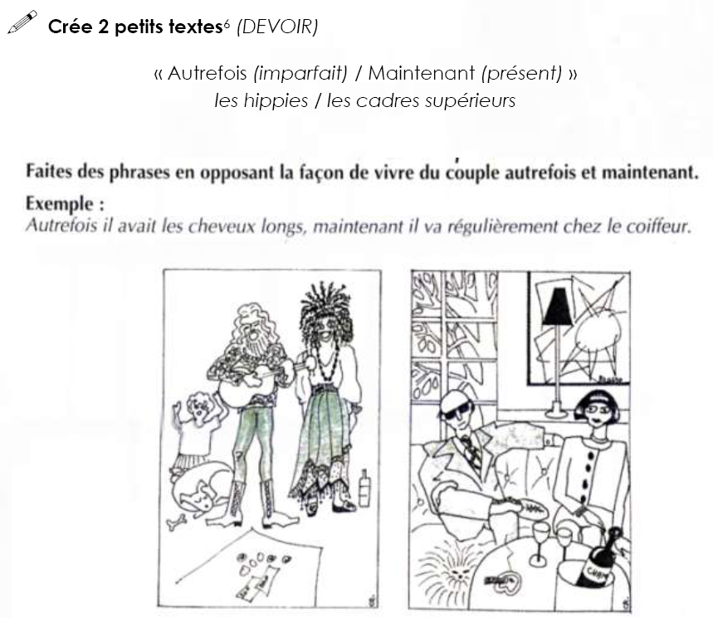
DEVOIR: page 8

